Slide 1






Telemedicina como estratégia para ampliar o acesso e apoiar a prestação de cuidados de saúde
COMUNIDADE DE SANT'EGIDIO · PROGRAMA DREAM
A experiência do Programa DREAM e a sinergia com o projecto AID 012524
F. Victor Mourana · Coordenador de Implementação da Telemedicina
Serviços Saúde da Cidade de Maputo · 12.10.2026

Slide 2


Um distrito, um banco?
UMA LIÇÃO DE OUTRO SECTOR
15%
10%
Moeda electrónica
dos distritos tinham um banco em 2015
dos moçambicanos tinham conta bancária
Os agentes de moeda electrónica levaram os serviços financeiros aos distritos sem agências bancárias (Banco de Moçambique, 2025)
A telemedicina pode fazer o mesmo pela saúde: levar o serviço e onde o utente está sem o peso da infraestrutura.
Comunidade de Sant'Egidio · Serviços Saúde da Cidade de Maputo · 12.10.2026

Slide 3






O desafio do acesso
CONTEXTO
34
Poucos especialistas
Infra-estruturas desiguais
Conectividade limitada
Baixo rácio especialista por habitante e congestionamento nas US’s
Disparidades a nível nacional
Unidades de saúde sem internet
milhões de habitantes
a servir, com um rácio de especialistas por habitante muito baixo
Dados dispersos
Literacia digital
Fragmentação
Sem repositório central de dados
Níveis baixos e fraca adopção tecnológica
Investimentos duplicados e pouco sustentáveis
Comunidade de Sant'Egidio · Serviços Saúde da Cidade de Maputo · 12.10.2026

Slide 4





Quatro formas de ampliar o acesso
TELEMEDICINA
Teleconsultoria
Teleconsulta
Telediagnóstico
Teleformação
Profissional ↔ Especialista
Utente ↔ Profissional
Dispositivo ↔ Especialista
Instituição ↔ Profissional
O clínico local obtém a opinião de um especialista à distância
O utente é acompanhado sem se deslocar à unidade sanitária
Exames com dispositivos ligados e apoio de IA, lidos à distância
Capacitação contínua dos profissionais onde trabalham
"Até 2034, Moçambique terá um sistema de saúde abrangente e inclusivo, apoiado por uma plataforma digital de saúde segura, rumo à cobertura universal de saúde."
Estratégia de Saúde Digital de Moçambique 2026–2034 · prioridade do PESS 2025–2034
Comunidade de Sant'Egidio · Serviços Saúde da Cidade de Maputo · 12.10.2026

Slide 5
Mais de duas décadas ao lado do SNS
PROGRAMA DREAM · DESDE FEVEREIRO DE 2002
Prevenção, diagnóstico e tratamento gratuitos e integrados, em colaboração com o Ministério da Saúde.
+1.000.000
HIV/SIDA
Tuberculose
Malária
Hipertensão
pessoas assistidas desde 2002
Diabetes
Cancro do colo do útero
60.000
7 + 3
Maputo, Sofala e Zambézia: Centro para a Criança, Zimpeto, Matola II, HG Machava, Polivalente da Beira, Manga Chingussura e Quelimane
pacientes em TARV, hipertensão e diabetes (Janeiro de 2025)
centros de saúde e laboratórios de biologia molecular
Comunidade de Sant'Egidio · Serviços Saúde da Cidade de Maputo · 12.10.2026

Slide 6




Uma plataforma clínica 100% digital
A BASE DIGITAL JÁ EXISTE
Identificador único do paciente
Cada pessoa é identificada em toda a rede
+1.000.000
Historial clínico completo
pacientes registados
Todo o percurso do paciente num registo electrónico
na plataforma digital do Programa DREAM
Totalmente desmaterializado
Sem papel: nenhum processo clínico em papel
Porque é decisivo para a telemedicina: o especialista à distância consulta o mesmo historial que o clínico local, a partir de qualquer ponto da rede.
Comunidade de Sant'Egidio · Serviços Saúde da Cidade de Maputo · 12.10.2026

Slide 7
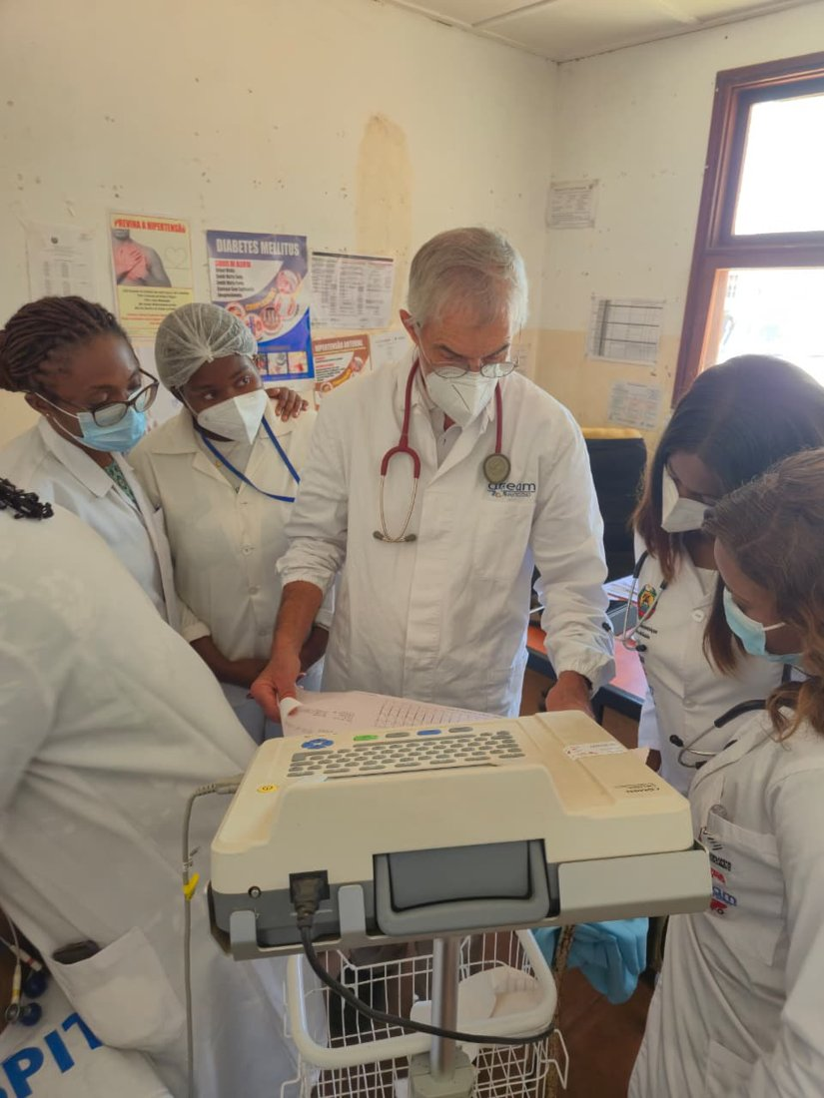
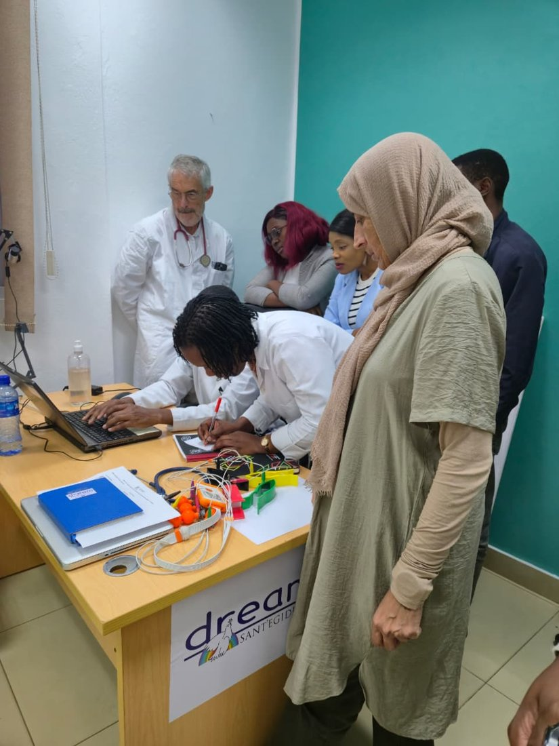
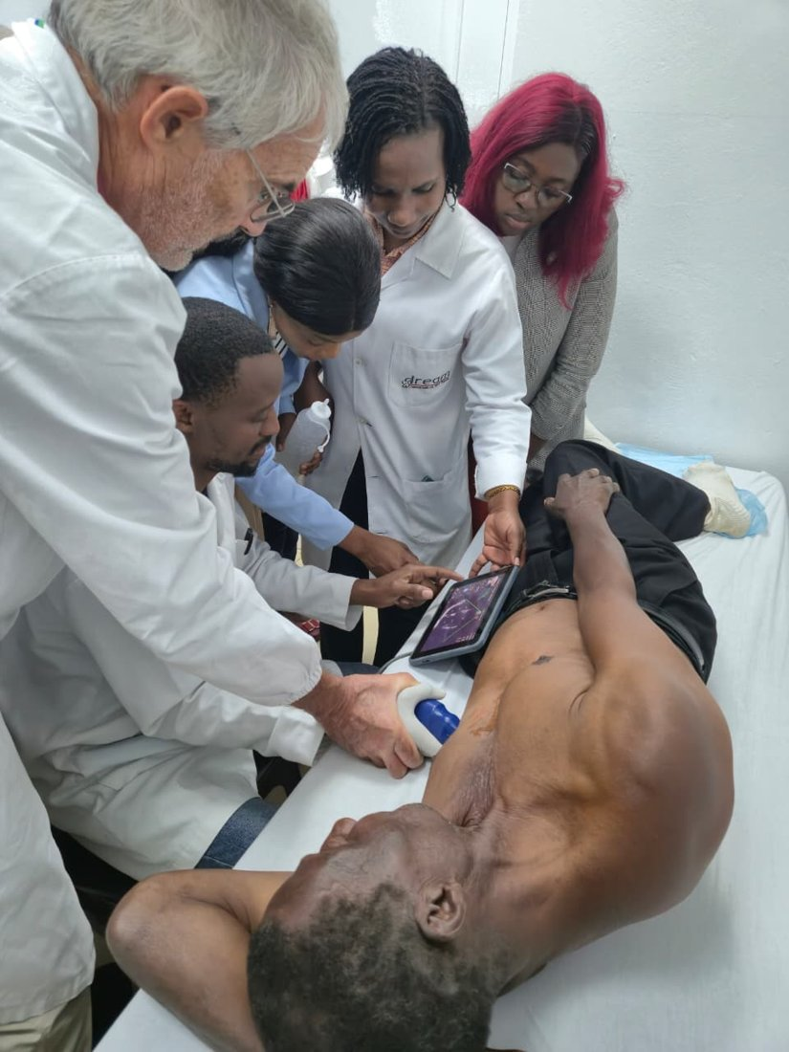

A DREAM está preparada para a Telemedicina
EXPERIÊNCIA NO TERRENO E REGIONAL
Teleconsulta
Acompanhamento do utente à distância
Teleconsultoria
Especialistas a apoiar os clínicos da rede
Diagnóstico com IA
Electrocardiograma e ecógrafo com inteligência artificial
Registos clínicos digitais
Processo clínico electrónico em toda a rede
Experiência partilhada pela rede DREAM em vários países africanos | Referenciamento e Contra-Referenciamento
ECG e ecógrafo com IA em utilização no Programa DREAM
Comunidade de Sant'Egidio · Serviços Saúde da Cidade de Maputo · 12.10.2026

Slide 8








Projecto Piloto de Telemedicina
DNAM c/ COOPERAÇÃO ITALIANA · PROJECTO AID 012524
Reforço do sistema de formação de pessoal de saúde e apoio ao desenvolvimento da Telemedicina
USD 3,5M
Telemedicina em:
IMPLEMENTAÇÃO
6 US periféricas
2 Centrais Hospitais Centrais
Plataforma central de telemedicina
Financiamento da Agência Italiana para a Cooperação ao Desenvolvimento (AICS)
Dispositivos de diagnóstico alinhados com as especialidades
Formação: institutos de formação
Formação em ferramentas digitais
4 IDF
Províncias de Maputo e Sofala
PARCEIROS
Comunidade de Sant'Egidio · Serviços Saúde da Cidade de Maputo · 12.10.2026

Slide 9




Uma oportunidade única de sinergia
DREAM + Piloto de Telemedicina
O DREAM traz
Plataforma digital: +1M pacientes com ID único
O Projecto Piloto traz
Plataforma central de telemedicina
7 centros e 3 laboratórios de biologia molecular
Serviços clínicos por telemedicina
Especialistas de 2 hospitais centrais
Experiencia regional em teleconsulta e diagnóstico com IA
Formação em 4 institutos
60.000 doentes crónicos em seguimento
integrados no SNS
Dispositivos de diagnóstico
Ponto de partida comum: Maputo e Sofala — onde o DREAM tem centros e o projecto tem hospitais e unidades de saúde
Comunidade de Sant'Egidio · Serviços Saúde da Cidade de Maputo · 12.10.2026

Slide 10



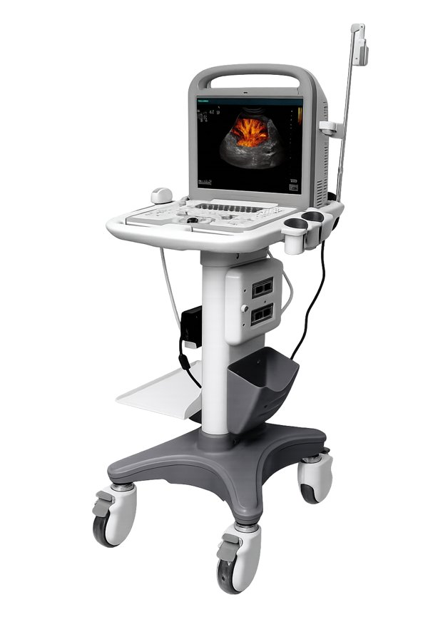
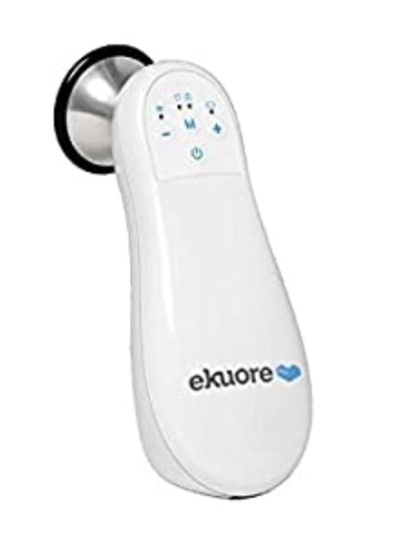
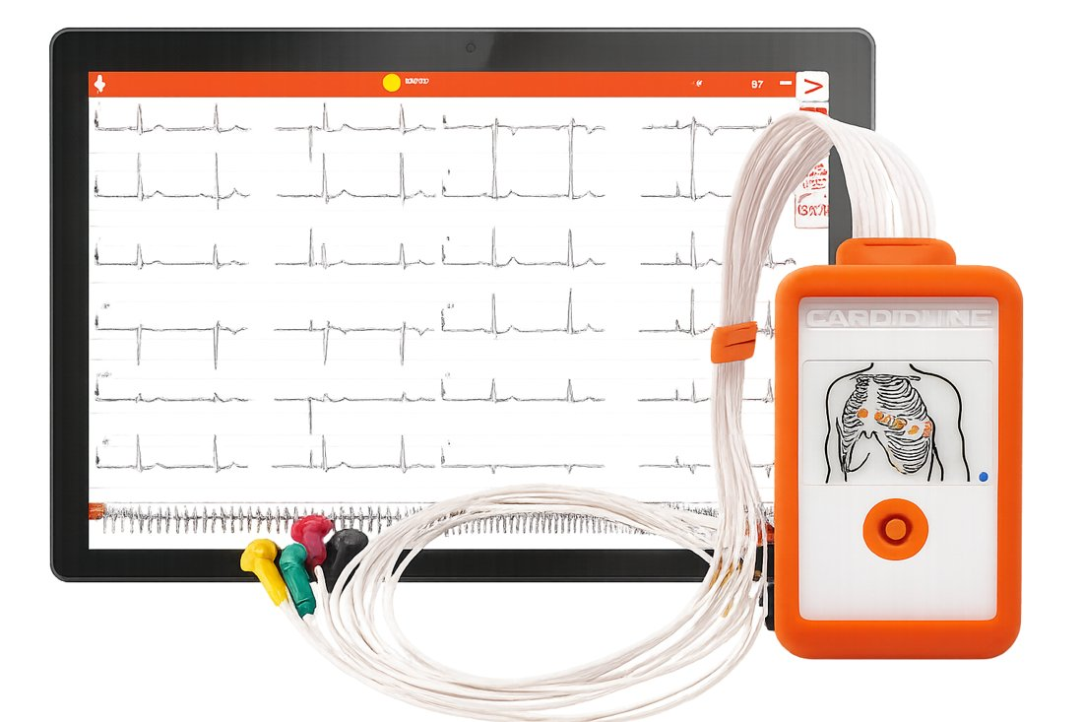
Do Centro de Saúde ao especialista
VISÃO DE UM MODELO OPERACIONAL
5. Cuidado local
1. Utente
2. Exame
3. Registo
4. Parecer
Atendido no centro DREAM ou na unidade de saúde
Com dispositivo de diagnóstico ligado
No processo clínico electrónico, com ID único
Especialista do hospital central, via plataforma
Tratamento perto de casa, sem transferência evitável
INTERNET DAS COISAS MÉDICAS
Dispositivos ligados enviam os exames directamente para o processo clínico
Ecógrafo
Estetoscópio digital
Electrocardiógrafo
Comunidade de Sant'Egidio · Serviços Saúde da Cidade de Maputo · 12.10.2026

Slide 11





Impacto no acesso aos cuidados
RESULTADOS ESPERADOS
Mais eficiência e qualidade
Decisões clínicas apoiadas por especialistas
Menos transferências | Menos peso laboral
Mais doentes tratados na unidade de origem
Levar o especialista ao doente, e não o doente ao especialista.
Menos barreiras geográficas
Cuidados especializados à distância
Custos mais baixos
Na prestação de cuidados e na formação
Sustentabilidade
Plano de sustentabilidade desde o início
Comunidade de Sant'Egidio · Serviços Saúde da Cidade de Maputo · 12.10.2026

Slide 12


Condições para o sucesso
PESSOAS · PROCESSOS · TECNOLOGIA
Pessoas
Processos
Tecnologia
Lideram o impacto
Governam a execução
Possibilita a visão
Formação, literacia digital e gestão da mudança
Protocolos de teleconsultoria integrados na rede de referência
Conectividade, plataforma interoperável e dispositivos
Sem pessoas: baixa adopção e investimentos subutilizados
Sem processos: fraca sustentabilidade e baixa qualidade
Sem tecnologia: frustração, ineficiência e custos elevados
PRÓXIMOS PASSOS PROPOSTOS COM OS SERVIÇOS DE SAÚDE E DNAM
Priorizar unidades sanitárias
Integrar na rede de referência
Apoiar a conectividade
Co-liderar formação e supervisão
Comunidade de Sant'Egidio · Serviços Saúde da Cidade de Maputo · 12.10.2026

Slide 13
DREAM e Telemedicina: da plataforma digital à prestação de cuidados por telemedicina
+1.000.000 pacientes
Piloto de Telemedicina - DNAM
Maputo e Sofala
Numa plataforma 100% digital, sem papel
Para formação e Telemedicina
Ponto de partida comum para escalar no SNS
Muito obrigado!
Comunidade de Sant'Egidio · Serviços Saúde da Cidade de Maputo · 12.10.2026

